Slide 1
HUMAN RESPONSE TO VIBRATION

Slide 2
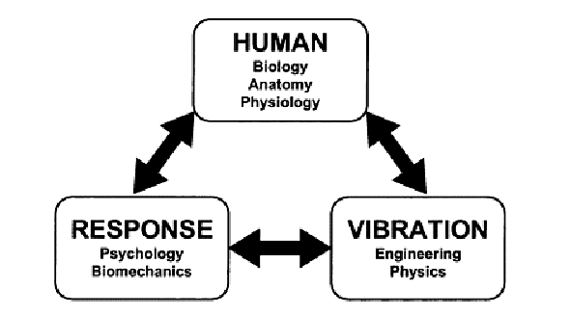
Component parts and topic areas for the discipline of “human response to vibration.”

Slide 3
Getaran adalah bentuk gelombang mekanik yang mentransfer energi sama seperti semua gelombang
Getaran membutuhkan struktur mekanik yang digunakan sebagai media untuk bertransmisi (mesin, kendaraan, alat, manusia)

Slide 4
Jenis Getaran
Whole body vibration : pemaparan seluruh tubuh terhadap getaran, pada saat pekerja sedang berdiri, atau getaran yang dirasakan pada saat pekerja duduk
Hand Arm Vibration : pemaparan yang bersifat segmental yaitu hanya bagian tubuh tertentu (misalnya : lengan dan bahu) yang mengalami kontak dengan sumber getaran

Slide 5
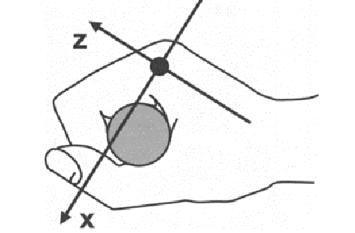
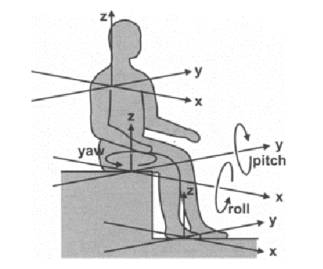

Slide 6
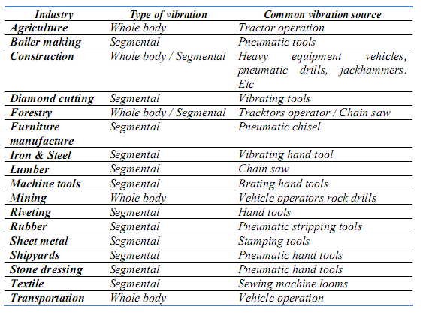
Sumber & Tipe Getaran Berdasar-kan Jenis Industri

Slide 7
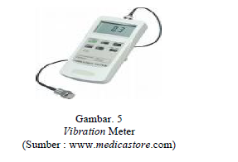
Pengukuran Getaran alat kerja

Slide 8
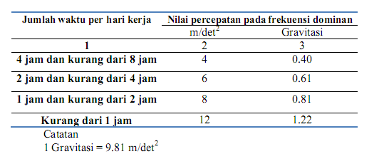
Nilai Ambang Batas Getaran PER 13/MEN/X/2011

Slide 9
Hand Arm Vibration

Slide 10
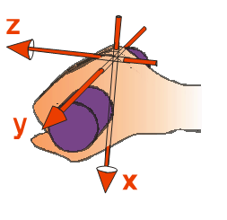
Pengukuran Getaran pada Lengan dan Tangan
Getaran didefinisikan melalui besar dan frekuensinya.
Besarnya getaran dapat digambarkan sebagai:
A. Perpindahan getaran (m)
B. Kecepatan getaran (m/s)
C. Percepatan getaran (m/s²)
Getaran diukur dalam 3 sumbu:
X, Y, Z

Slide 11
Minimal Sampel Pengukuran Getaran
Sampel dari pekerjaan dengan minimum waktu 20 detik harus diukur setidaknya dengan 3 kali pengulangan.
Jika getaran terjadi dalam waktu sangat singkat maka akan lebih banyak dibutuhkan replikasi saat pengukuran.
Berdasarkan pengalaman total waktu pengukuran harus mencapai setidaknya 60 detik

Slide 12
Frekuensi dan Pembobotan Frekuensi
Frekuensi: jumlah kejadian perdetik, dimana getaran pada tubuh bergerak maju dan mundur, Hz
Pada peralatan yang berputar, frekuensi dominan ditentukan oleh kecepatan yaitu ketika peralatan sedang berputar (jumlah putaran per menit, rpm)
Rentang frekuensi getaran lengan dan tangan: 8-1000 Hz

Slide 13
Frekuensi dan Pembobotan Frekuensi
Risiko kesehatan pada tangan tidak sama untuk setiap frekuensi → pembobotan frekuensi
Hasil: pembobotan getaran akan menurun ketika frekuensi naik
Pada getaran lengan dan tangan, hanya satu kurva digunakan untuk ketiga sumbu yaitu: W_{h}

Slide 14
Parameter Getaran bagi Penilaian Pajanan
Dari pembobotan frekuensi tiap-tiap sumbu kemudian dihitung rata-rata getaran yaitu αhw.

Slide 15
Pajanan Getaran Harian
Total pajanan getaran harian, A8
αhv : pembobotan frekuensi (m/s2)
tn : durasi pajanan (jam)

Slide 16
Durasi Pajanan Getaran yang Dapat Diterima
Setelah nilai pajanan dari peralatan, mesin atau kendaraan telah diketahui, maka waktu maksimum pajanan harian yang sesuai dengan standar dapat dihitung:
TA8 = 8 X [A(8) : αhv]²
TA8 = waktu untuk mencapai nilai ambang batas A 8 jam
A(8) = nilai ambang batas berdasarkan standar
αhv : pembobotan frekuensi

Slide 17
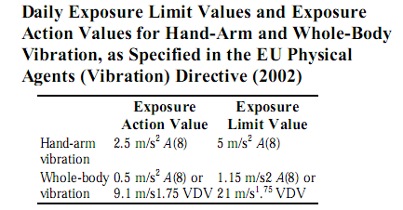
Batas pajanan Getaran Harian berdasarkan European Union Physical agent Vibration Directive 2002

Slide 18
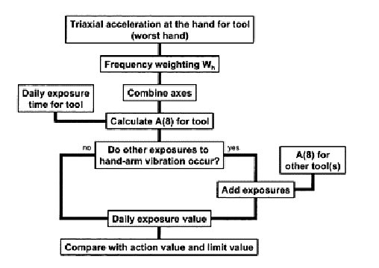
Metode Penilaian Getaran Lengan dan Tangan, berdasarkan European Union Physical agent Vibration Directive 2002

Slide 19
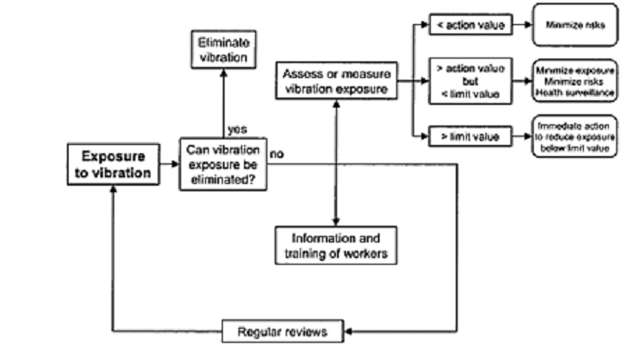
Tindakan dalam Merespon Risk Assesment Pajanan Getaran menurut European Union Physical agent Vibration Directive 2002

Slide 20
Hand Arm Vibration Syndrome
Efek vaskuler : pemucatan pada epiodik buku jari yang bertambah parah pada suhu dingin (fenomena raynauld)
Efek neurologic : buku jari ujung mengalami kesemuatan dan baal.

Slide 21
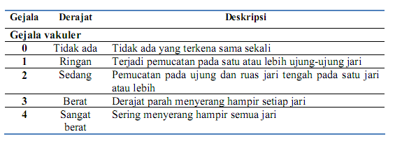
Derajat Penyakit Akibat Getaran Lengan Tangan Berdasarakan Klasifikasi Stockholm

Slide 22
Penyakit akibat paparan getaran lengan tangan
Angioneurosis jari jari tangan
Gangguan tulang, sendi dan otot
Neuropati

Slide 23
Neuropati
Kerusakan syaraf yang disebabkan getaran meliputi persyarafan otonom perifer (pada angioneurosis).
Terkenanya serat sensoris menyebabkan parastesia atau berkurangnya kepekaan serat motoric, gangguan ketangkasan, dan pada akhirnya atrofi.

Slide 24
Example
A steel worker uses two tools, a grinder with an in-use vibration emission of 7m/s² and a chipping hammer with an in-use emission of 16m/s². The grinder is used for a total of 2½ hours per day, the chipping hammer for 15 minutes:
Hitung total pajanan yang diterima oleh pekerja...???
Grinder (7 m/s² for 2½ hours):
A1(8) = 7m/s² .√ (2,5 : 8) = 3.9 m/s²
Chipping hammer (16 m/s² for 15minutes):
A2(8) = 16 m/s² . √ (0,25 : 8) = 2.8 m/s²
Total exposure: A(8) = √ 3,9^2 + 2,8^2 = 4.8 m/s

Slide 25
Latihan....
A fettler uses three tools during a working day:
1. An angle grinder: 4m/s² for 2½ hours
2. An angle cutter for 3 m/s² for 1 hour
3. A chipping hammer 20 m/s² for 15 minutes
The daily vibration exposure is....???

Slide 26
Jawaban
This daily exposure of 4.3m/s² is above the exposure action value but below the exposure limit value.

Slide 27
Whole Body Vibration

Slide 28
The risk assessment should:
identify where there may be a health or safety risk for which whole-body vibration is either the cause or a contributory factor;
estimate workers’ exposures and compare them with the exposure action value and exposure limit value;
identify the available risk controls;
identify the steps you plan to take to control and monitor whole-body vibration risks; and
record the assessment, the steps that have been taken and their effectiveness.

Slide 29
Penilaian Risiko
Mengidentifikasi faktor risiko penyebab gangguan kesehatan atau keselamatan akibat getaran pada seluruh tubuh
Menghitung besarnya pajanan pada pekerja dan membandingkannya dengan nilai ambang batas
Mengidentifikasi pengendalian risiko yang ada;
Kenali langkah-langkah yang Anda rencanakan untuk mengendalikan dan memantau risiko getaran seluruh tubuh
Catatlah hasil penilaian dan efektifitas dari langkah-langkah yang telah diambil

Slide 30
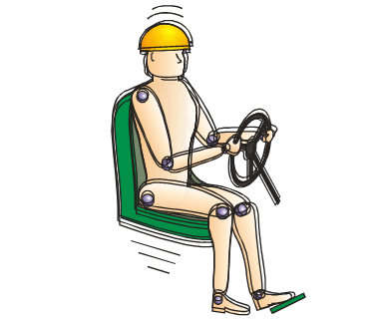
What is vibration?
Vibrations arise when a body moves back and forth due to external and internal forces,
In the case of whole-body vibration, it may be the seat of a vehicle or the platform on which a worker is standing that vibrates, and this motion is transmitted into the body of the driver.

Slide 31
Getaran Seluruh Tubuh
Getaran yang muncul saat tubuh bergerak maju dan mundur karena adanya gaya/ kekuatan eksternal dan internal,
Tempat duduk kendaraan
Landasan/bidang tempat seorang pekerja berdiri yang bergetar,
Gerakan ditransmisikan ke dalam tubuh pengemudi.

Slide 33
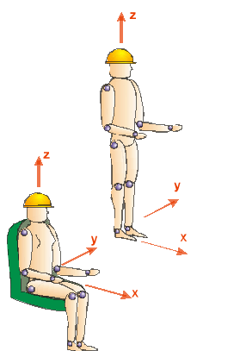
DAILY EXPOSURE, where there is just one task
Step 1:
Determine the three frequency weighted r.m.s acceleration values awx, awy and awz., from manufacturer’s data, other sources, or measurement.

Slide 34
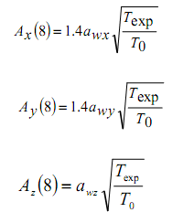
DAILY EXPOSURE (2)
Step 2:
Find the daily exposures in the three directions, x, y and z
Where:
 Texp = is the daily duration of exposure to the vibration
 T0 = is the reference duration of eight hours.

Slide 35
DAILY EXPOSURE (3)
Step 3:
The highest value of Ax(8), Ay(8) and Az(8) is the daily vibration exposure.

Slide 36
Contoh
A tree harvester driver operates the vehicle for 6½ hours a day.
Step 1: The vibration values on the seat are:
• x-axis: 0.2 m/s²
• y-axis: 0.4 m/s²
• z-axis: 0.25 m/s²

Slide 37
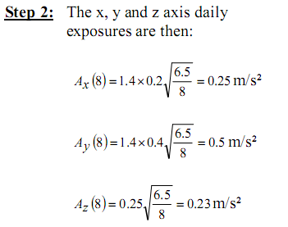
Step 3:
Daily vibration exposure, A(8) is the highest of these values. In this case it is the y-axis: 0.5 m/s² (i.e. at the exposure action value)

Slide 38
Daily exposure: A(8), where there is more than one task
Step 1:
Determine the three frequency weighted r.m.s acceleration values awx, awy and awz, for each task or vehicle, from manufacturer’s data, other sources, or measurement.

Slide 39
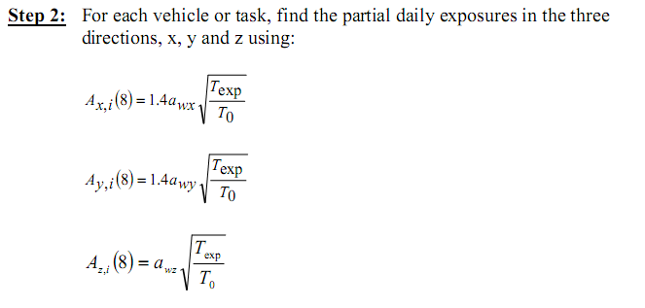
Daily exposure: A(8), where there is more than one task (2)

Slide 40
Daily exposure: A(8), where there is more than one task (3)
Step 4: The highest value of Ax(8), Ay(8) and Az(8) is the daily vibration exposure.

Slide 41
Example
A delivery driver spends 1 hour loading his lorry using a small forklift truck, followed by 6 hours driving the delivery lorry each day.
Step 1: The vibration values on the seat are

Slide 42
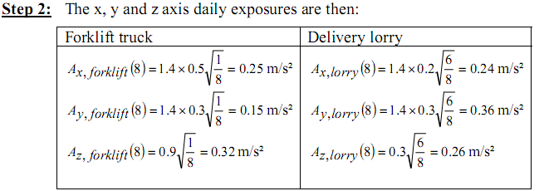

Slide 44
NAB Whole Body Vibration (ISO 2361)
Kurang dari 0,315 m/dt² : nyaman.
0,315 – 0,630 m/dt² : sedikit kurang nyaman.
0,630 – 1,000 m/dt² : agak tidak nyaman.
1,000 – 1,600 m/dt² : tidak nyaman.
1,600 – 2,000 m/dt² : sangat tidak nyaman.
Lebih dari 2,000 m/dt² : sangat tidak nyaman ekstrim.

Slide 45
Seorang operator di industri “X”, menjalankan forklift selama 5 jam, dilanjutkan dengan exvacator selama 2,5 jam.
Diketahui:
Hitung nilai pajanan hariannya?
Buatlah analisis berdasarkan ISO 2361?
Forklift | Exvacator
X = 0,9 m/s2 | X = 1 m/s2
Y = 0,6 m/s2 | Y = 0,9 m/s2
Z = 0,3 m/s2 | Z = 0,7 m/s2

Slide 46
Sumber Pustaka
Neil J. Mansfield, Human Response To Vibration, CRC Press, 2005
Guide to Good Practice on Hand Arm Vibration, http://resource.isvr.soton.ac.uk/HRV/VIBGUIDE/HAV%20Good%20practice%20Guide%20V7.7%20English%20260506.pdf
Guide to Good Practice on Whole Body Vibration,
http://www.fosterohs.com/EU%20Good%20Practice%20Guide%20on%20Whole-Body%20Vibration%20V6.7%20-%20HSE%202006.pdf

